Slide 1

н
и
е
с
е
т
л
р
в
е
а
с
р
с
п
о
У
м

Slide 2
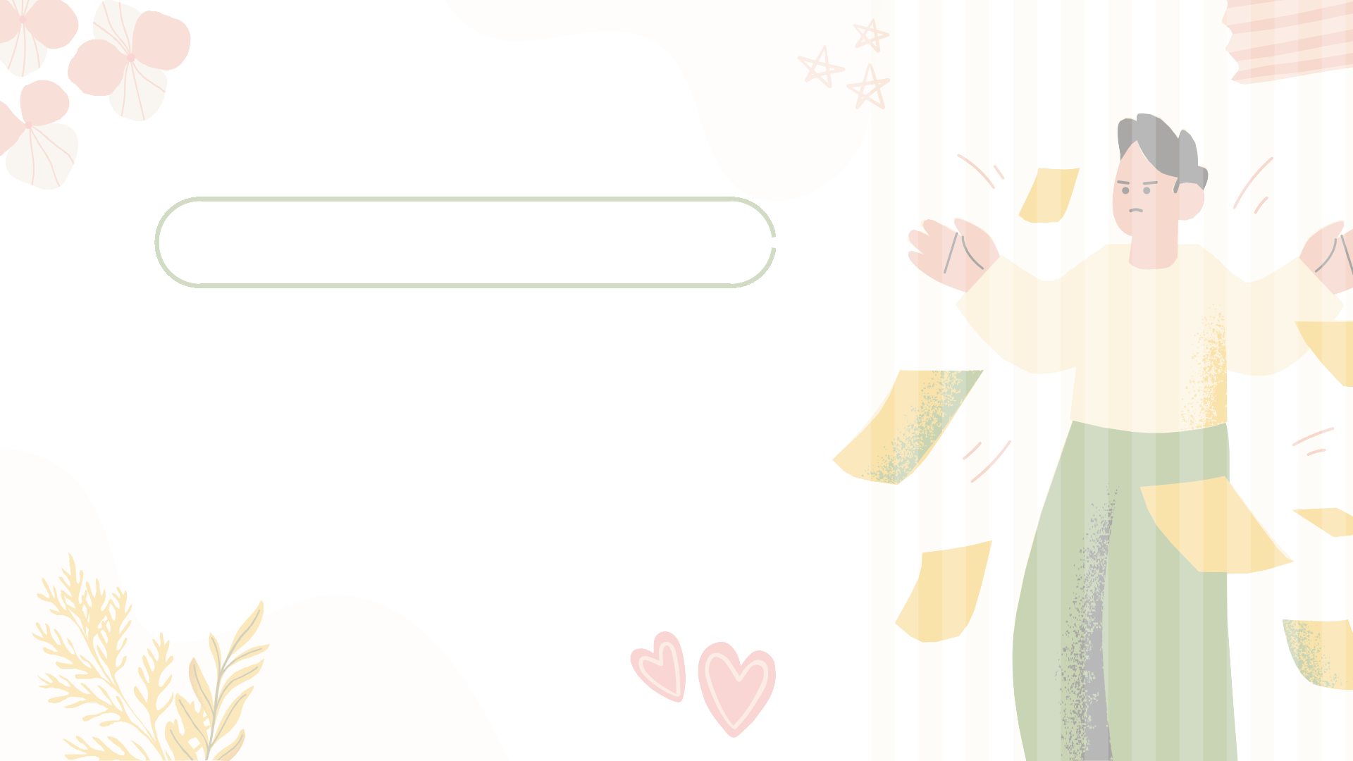
ЧТО ТАКОЕ СТРЕСС?
Стресс - это естественная реакция организма на давление или трудности. В то время как небольшое количество стресса может быть полезным, чрезмерный и постоянный стресс может негативно сказаться на физическом и психическом здоровье.

Slide 3







ПРИЧИНЫ СТРЕССА
Стресс может быть вызван целым рядом факторов, включая давление на работе, финансовые проблемы, личные отношения и серьезные перемены в жизни.
Стресс могут спровоцировать как внешние, так и внутренние факторы.

Slide 4
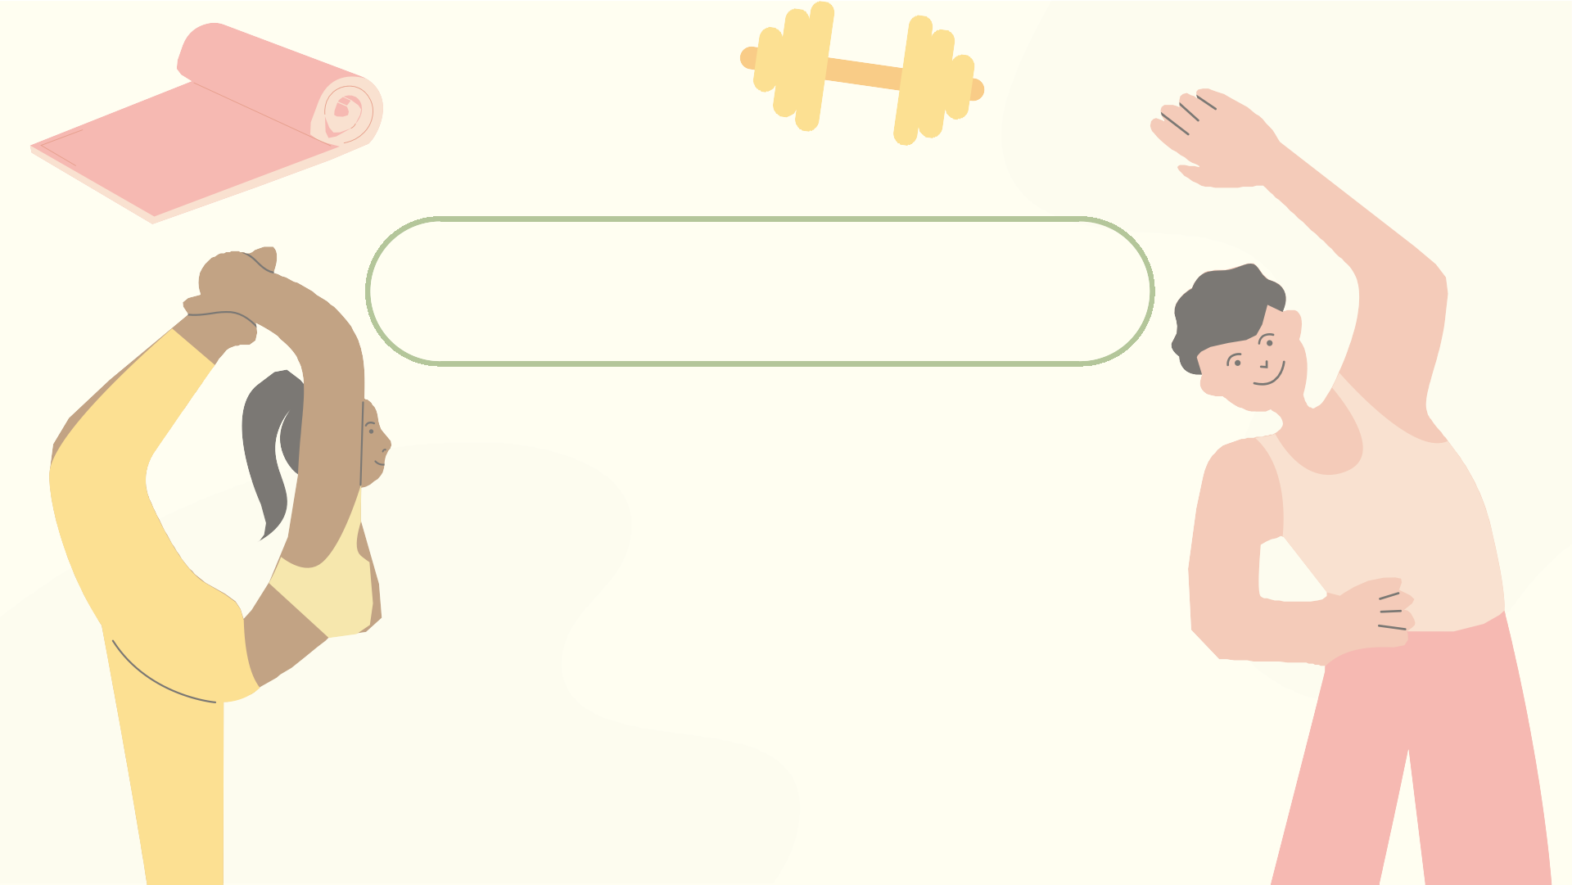
МЕТОДЫ УПРАВЛЕНИЯ СТРЕССОМ
Существует множество способов справиться со стрессом, таких как регулярные физические упражнения, медитация, йога, грамотный тайм-менеджмент и развитие хобби.

Slide 5
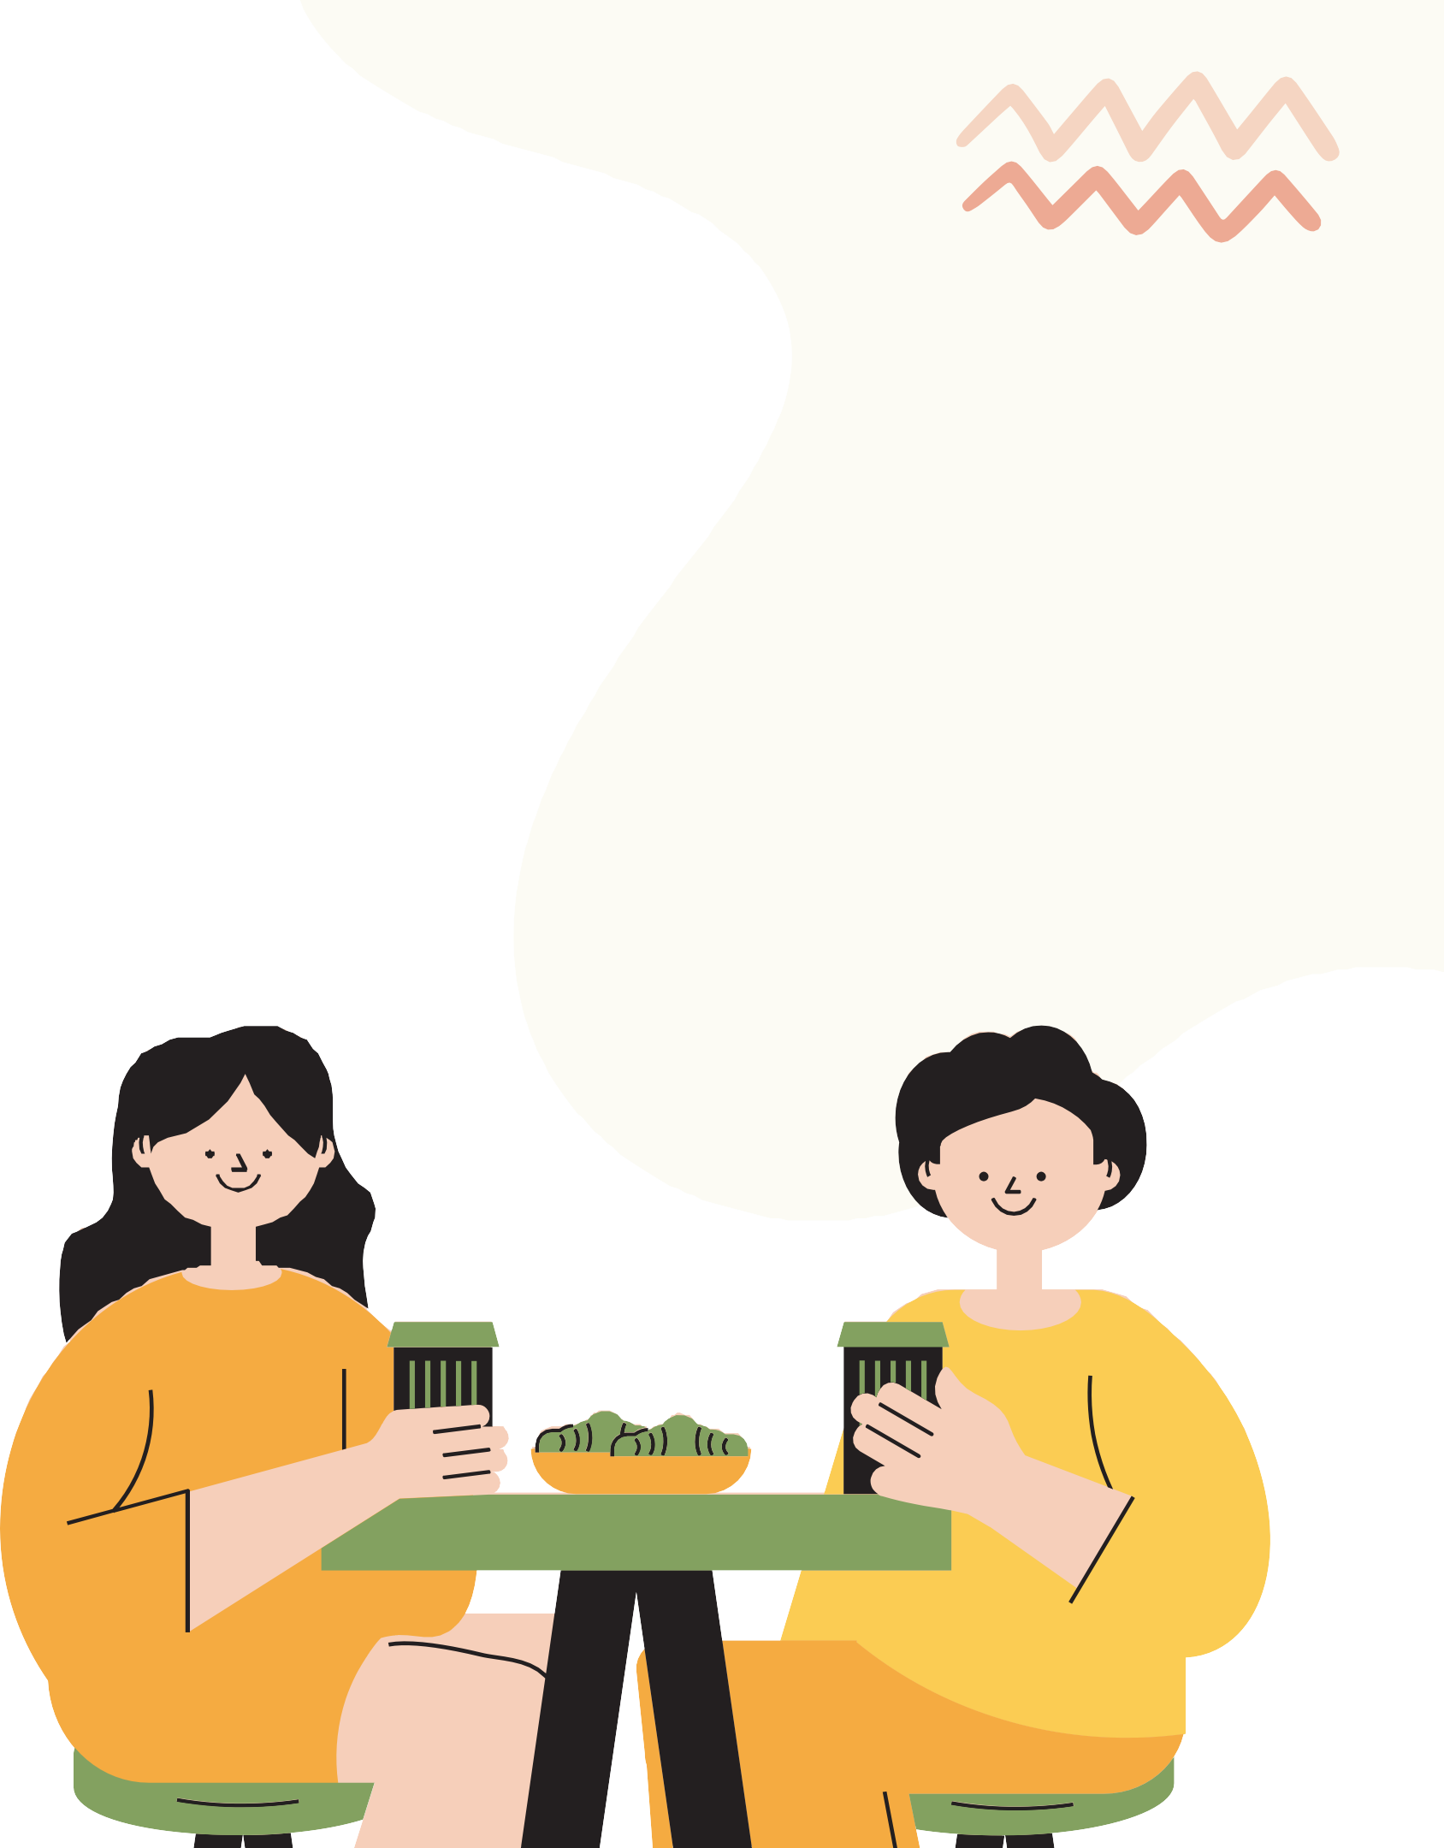

ОСОЗНАННОСТЬ И
РАССЛАБЛЕНИЕ
Осознанность — это искусство полного погружения в текущий момент без какого- либо осуждения. Практики осознанности,
такие как дыхательные упражнения и
и
медитация, способны успокоить ум
снять напряжение.

Slide 6

УПРАВЛЕНИЕ ВРЕМЕНЕМ
Одной из распространенных причин стресса является отсутствие эффективного управления временем.
Расставляя приоритеты, грамотно распределяя свое время и разбивая крупные задачи на более мелкие части, вы можете снизить уровень стресса.

Slide 7




СОЗДАНИЕ СИСТЕМЫ ПОДДЕРЖКИ
Получение поддержки от семьи, друзей или коллег по работе может помочь снизить стресс. Не бойтесь делиться своими чувствами и просите о помощи, когда она вам нужна.
Социальная поддержка играет жизненно важную роль в борьбе со стрессом.

Slide 8

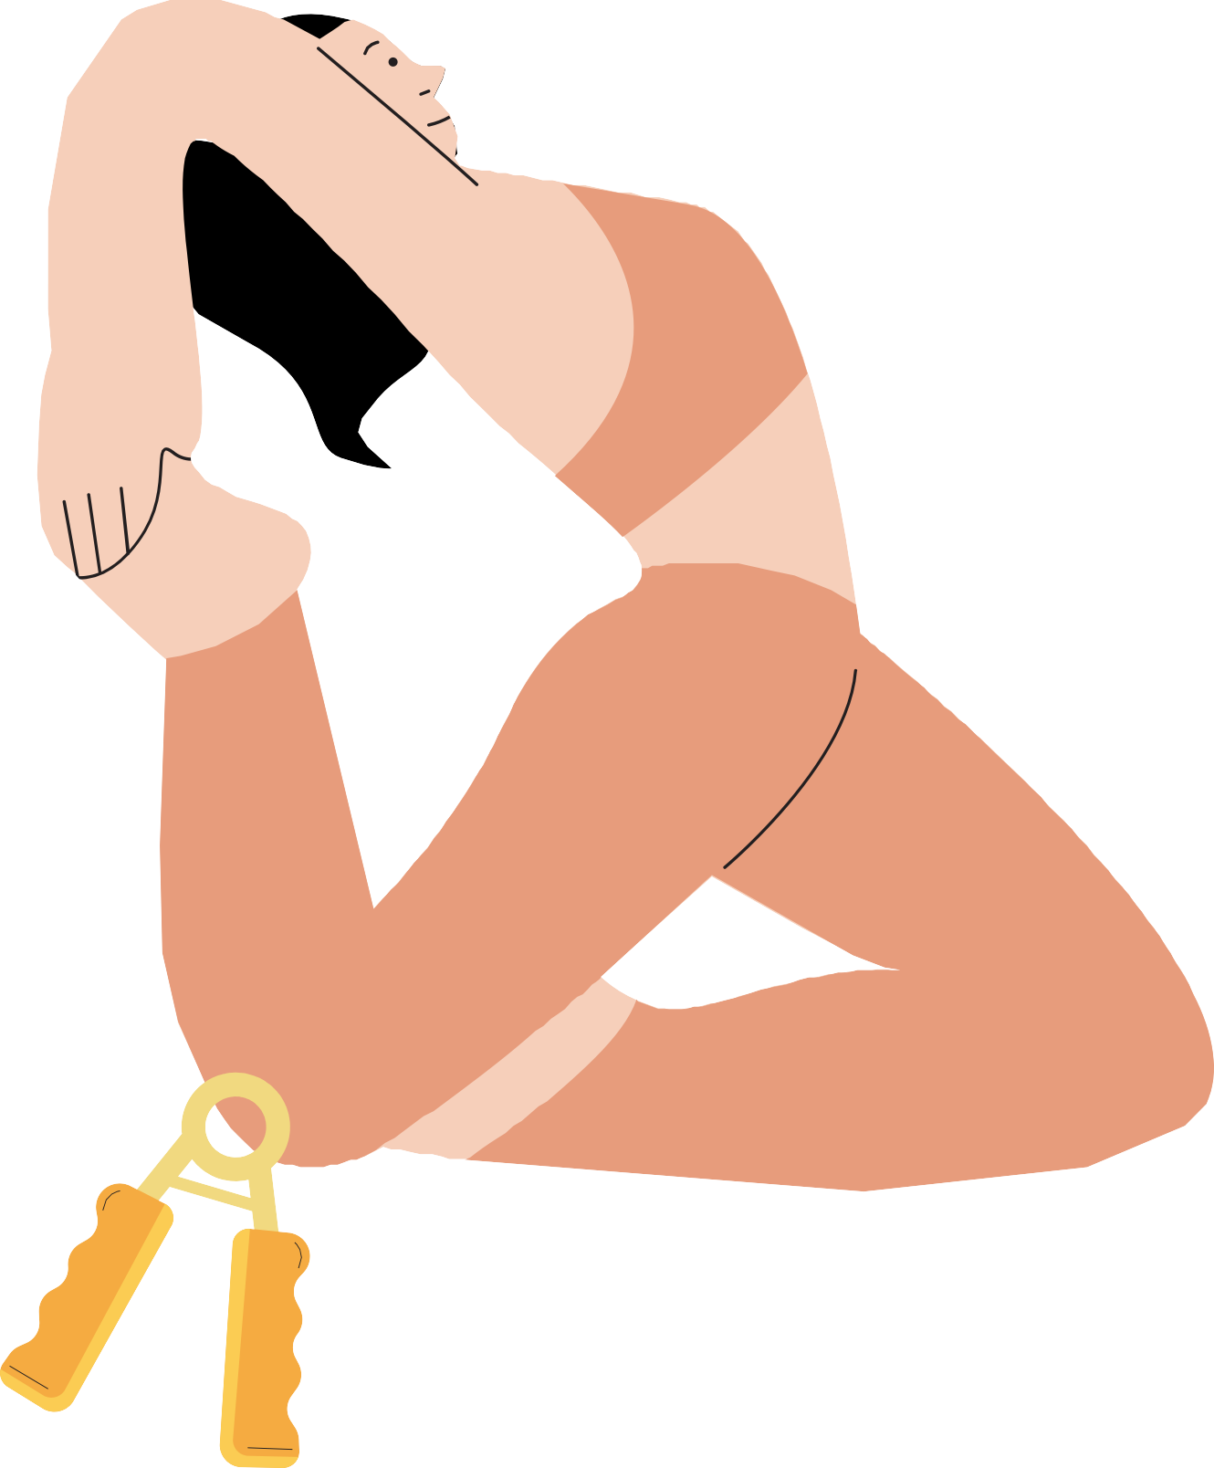
ВЫБОР ЗДОРОВОГО ОБРАЗА ЖИЗНИ
Здоровый образ жизни, включающий регулярные физические упражнения, достаточное количество сна и отказ от алкоголя и сигарет, может помочь уменьшить стресс.
Хорошее физическое здоровье способствует психическому благополучию.

Slide 9
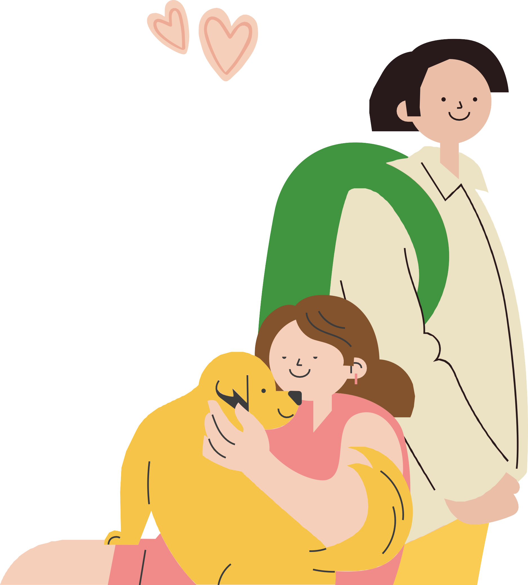

Применение соответствующих стратегий для управления
стрессовыми ситуациями позволяет поддерживать
психоэмоциональный баланс и физическое здоровье, что
способствует улучшению
качества жизни и достижению состояния благополучия.

